Slide 1
20：05开始上课
分布式思维概述
TAHNK YOU FOR WATCHING
分享人：Peter

Slide 2




目 录
CONTENTS
计算机与软件的发展历史
什么是分布式
与集群的关系
大型架构演进过程分析
架构演进中的问题挖掘

Slide 3
软件-互联网的发展史
第一台IBM大型机SYSTEM/360诞生
1946年
大型主机优点:
集中式的计算机系统，高的稳定性和安全性。
大型主机缺点:
1. 非常贵,一般的小企业用不起。
2. 比较复杂，培养人才的成本比较高。
3. 单点一旦故障,整个系统停转,损失非常大。
4. 个人PC电脑的性能越来越高,成本也越来越低。
Unix诞生
1969年
Linux诞生
1992年
Apache诞生：杀手级应用
1995年
Web1.0时代
阿里巴巴云IOE运动，阿里云？
2009年
Web2.0时代

Slide 4
Web时代
c/s时代：富客户端方案。卖软件可赚钱。
qq、影音、游戏。
1.0时代：主要是单向信息的发布，即信息门户---→广大浏览器客户端
互联网内容是由少数编辑人员（或站长）定制的。
代表是三大门户，新浪/网易/搜狐。新浪以新闻+广告为主，网易拓展游戏为主，搜狐延伸门户矩阵
2.0时代：注重用户的交互。每个人都是内容的供稿者。 RSS订阅扮演一个很重要的作用。
代表：
博客、播客、维基、P2P下载、社区、分享服务

Slide 5
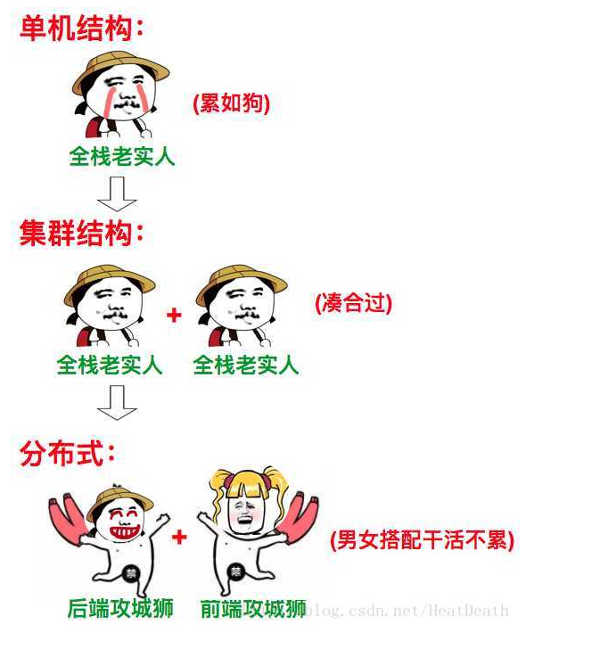
集群与分布式
横向复制
纵向切分

Slide 6
集群与分布式
负载
用户1
用户2
用户3
集群
商品1
商品2
商品3
单机
订单1
订单2
订单3
用户
商品
订单
分布式
用户1 用户2 用户3
商品1 商品2
购物车
订单
拆分
订单

Slide 7
B/S请求过程
DNS域名服务
域名ip映射
CDN
CSS/JS/IMG
用户浏览器
CSS/JS/IMG/COOKIE等内容缓存
服务器系统
HTML文件
HTML文件
HTML文件

Slide 8
架构演进一: 早期雏形
apache
用户浏览器
HTML文件
css文件
CSS/JS/IMG/COOKIE等内容缓存
js文件
特征：应用程序主要做静态文件读取，返回内容给浏览器。

Slide 9
架构演进二: 数据库开发（LAMP特长）
服务器系统
webapp
用户浏览器
新闻
CSS/JS/IMG/COOKIE等内容缓存
数据库
特征：应用程序主要主要读取数据表值，填充html模块。业务逻辑简单，写sql处理。

Slide 10
架构演进三: javaweb的雏形
用户/商品/订单服务系统
webapp
OrderControl
OrderService
OrderDao
数据库
特征：tomcat + servlet + jsp + mysql。一个war包打天下
项目结构：ssh/ssm三层结构。

Slide 11
架构演进四: javaweb的集群发展
client
负载
web服务器
主数据库
用户/商品/订单
写
client
db
读
数据同步
client
web服务器
用户/商品/订单
从数据库
db
client
特征：硬件机器的横向复制，对整个项目结构无影响。

Slide 12
架构演进五: javaweb的分布式发展
client
负载
web服务器
服务层服务器
主数据库
用户
用户服务
client
用户服务
db
商品服务
写
商品
订单服务
数据同步
client
短信/邮件服务
读
从数据库
订单
支付服务
db
搜索服务
client
.................
.................
特征：将Service层单独分离出去，成为一个单独的项目jar。单独运行。
Web服务器通过rpc框架，对分离出去的service进行调用。

Slide 13
架构演进六: javaweb的微服务发展
应用服务器
用户主数据库
client
负载
db
写
用户微服务
用户服务
读
用户从数据库
数据同步
开放接口
db
client
商品主数据库
商品微服务
商品服务
db
开放接口
写
读
商品从数据库
数据同步
db
client
订单微服务
订单服务
....................
开放接口
client
短信/邮件服务
支付服务
搜索服务
.................
特征：从业务角度，细分业务为微服务，每一个微服务是一个完整的服务（从http请求到返回）。
在微服务内部，将需要对外提供的接口，包装成rpc接口，对外部开放。

Slide 14
前后端交互模式：整页提交
webapp
用户浏览器
url
Servlet+jsp
Html页面
Html/js/css
特征：浏览器请求皆为页面级请求，每次请求都是一次页面跳转/刷新。

Slide 15
前后端交互模式：页面+ajax混和
webapp
用户浏览器
url
Servlet+jsp
Html页面
json
Html/js/css/json
特征：浏览器请求主要为页面级请求，有局部刷新使用ajax刷新，页面体验更好。

Slide 16
前后端交互模式：单页应用mvvm模式
静态服务器
apache
/nginx
用户浏览器
url
Html页面
Html/js/css/img
webapp
手机app
url
Servlet
json
restfull
特征：首次请求返回页面html，后续请求皆为restful返回json

Slide 17
浏览器
架构思路: 架构改进中常见解决方案
-------架构的依据，并发数（tps）和数据量级
网络cdn
1、缓存（list/redis/memached）
2、横向拓展（集群负载）
3、拆分高负载服务，独立为一模块
4、大表数据切片（ mysql分库分区分表）
5、使用搜索中间件： solr/elasticsearch
Nginx负载
商品服务器
订单服务器
商品服务器
订单服务器
A服务
B服务
A服务
B服务
A服务
B服务
主
从
从
ES

Slide 18
架构解决: session跨域共享
方案1：
负载使用 hash（ip）
方案2：
使用redis共享session
client
Session
负载策略
web服务器
getSession
client
用户/商品/订单
saveSession
client
web服务器
getSession
用户/商品/订单
saveSession
client

Slide 19
架构解决: 缓存方案
一般缓存方案
1、先到缓存中查，有值直接返回
2、无值（缓存穿透、击穿）则调用接口或者查库，并将值补入缓存区
3、缓存区数据与db中可能不一致，使用过期时间调节
4、若缓存区数据集中在某一短时刻失效，将导致大量的缓存击穿（雪崩）
Service
缓存区
永不过期方案
1、不设置过期时间，数据永久有效，避免雪崩
2、需要额外机制来实现数据的同步更新（参照数据同步）
缓存穿透
db

Slide 20
架构解决: mq方案
路由到c
1、每个应用启动时，主动注册队列
2、后续收/发信息，只管收/发队列中数据
3、队列中数据的路由策略，
由mq管理者来配置，跟应用程序无关
路由到B
路由到c
队列A
队列B
队列c
队列d
mq消息总线
收到消息a
收到消息a
发送消息a
服务A
服务B
服务c
服务D

Slide 21
同步、异步：
主调
被调
同步调度：
1、调度期间，主调和被调线程被同时占用。
2、被调执行完成前，主调等待。
3、程序内部的调度，则为一单线程。
异步调度：
1、主调与被调只是一次消息发送，信息到达即返回。
2、被调执行完成后，回调一次主调方，发送结果回来。
3、程序内部的调度，则回调函数是由被调线程执行。
同步调用
请求
doSomething()
返回
异步调用
请求
返回
doOtherthing()
doSomething()
回调写值

Slide 22
同步转异步：空间换时间
发起子线程
线程轮询
主线程流程
等待
汇总
子线程流程
结束返回
子线程流程
结束返回
子线程流程
结束返回
子线程流程
结束返回

Slide 23
架构解决: 数据分片
路由
Redis/es/fastdfs，将数据按片切分：
1、切成6个片，每个片存储总量1/6数据
2、则两个库每个库分担三个片
3、若三个库，则每个库只需要承担两个片
4、路由管理，只记录数据与片柱的关系
此模式实现集群的动态扩容
数据存储a
数据存储b
1
2
4
3
数据存储b
5
6

